Slide 1
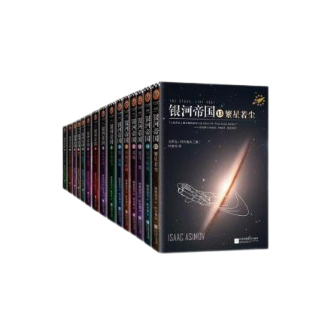
《银河帝国》读书推荐
刘家铄

Slide 2
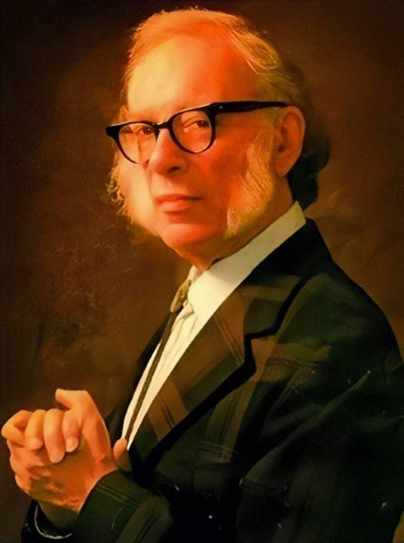
关于作者
艾萨克·阿西莫夫（Isaac Asimov，1920年1月2日-1992年4月6日），俄罗斯犹太裔美国科幻小说作家、科普作家、文学评论家，美国科幻小说黄金时代的代表人物之一。

Slide 3
情节梗概
公元21世纪前夕 智能机器 丹尼尔 星际殖民时代 银河帝国
银河帝国建成后12000年 哈里谢顿 心理史学
将银河帝国视为一个样本，庞大的人口基数从数学的角度进行统计来计算出未来的走向呢?
首相 袭击 逃亡 丹尼尔 发展心理史学 三定律
端点星 保存文明 预言 核能
安纳克瑞昂王国 哈定 政变 核能科学->宗教神话 第二次和第三次危机 财富积累
天才将领 第四次危机 勇猛 被召回
骡 第五次危机 基因突变 磁场 精神攻击 心理史学 个体计算 沦陷
第二基地 天罗地网 和平主义者 危机解除
崔维兹 质疑 叛国罪 盖娅（大地）
丹尼尔 盖娅 崔维兹 选择（盖娅、第一、第二） 盖娅
地球 放射性 月球 丹尼尔 盖娅 其他文明 抵御入侵

Slide 4
科技技术
1. 超空间引擎技术：这是一种理论上的技术，它允许飞船进入一个不同于我们所知的三维空间的额外维度，即超空间。在这个维度中，飞船可以以超过光速的速度旅行，从而在返回常规空间时实现远距离的快速移动。
2. 人工穹顶：这是一种巨大的结构，覆盖在星球表面，以保护居民免受恶劣气候和环境的影响。穹顶可以控制气候，提供适宜的生活条件。
3. 元光体及其相关技术：元光体可能是一种高级的显示技术，能够投射出三维图像，并且可以与环境互动，如在墙上反射。这种技术可能涉及到复杂的光学和材料科学。
4. 力场保护罩：这是一种能量场，可以吸收或偏转来袭的攻击，如激光或伽马射线。它可能基于电磁场或更高级的物理原理。
5. 激光武器技术：激光武器使用高能光束来攻击目标。在《银河帝国》中，这种技术可能已经非常先进，能够用于星际战争。
6. 恒星光能采集技术：这种技术涉及到在太空中建造巨大的结构，如戴森球，用来收集恒星发出的能量，并将其转换为其他形式的能量，如电力。
7. 正子脑与人工智能技术：正子脑可能是一种使用正电子的计算机，具有极高的计算能力。人工智能技术则涉及到模拟人类智能的机器。
8. 可控核聚变技术：这是一种能源技术，通过在控制条件下将轻原子核结合在一起来产生能量。这种技术在现实中也在研究中，被认为是未来清洁能源的潜在来源。
9. 雌雄同体技术：这是一种生物技术，允许个体同时具有雄性和雌性的生殖特征。在《银河帝国》中，这可能是通过基因工程实现的。
10. 反重力技术：这是一种理论上的技术，可以抵消或减少重力的影响。在《银河帝国》中，这可能允许飞船和电梯在没有传统支撑的情况下移动。
11. 3D投影技术：这种技术可以创建三维图像，观众可以从不同角度观看。在《银河帝国》中，这可能是一种高级的全息投影技术。
12. 各种微型核设施技术：这涉及到将核能技术微型化，用于各种日常设备，如照明和武器。
13. 放疗技术：这是一种医疗技术，使用辐射来治疗疾病，如癌症。
14. 精神杂讯器技术：这是一种可以干扰或破坏精神力量的设备，可能涉及到对大脑活动的精确控制。
15. 超波通讯技术：这是一种通讯技术，可能使用超空间或其他未知的物理原理来实现超光速通讯。
16. 地热发电技术：这是一种利用地球内部热量来产生电力的技术。
17. 各类食物工厂：这涉及到在受控环境中生产食物，如通过水培或使用藻类。
18. 元素嬗变技术：这是一种理论上的技术，可以通过改变原子核中的质子和中子的数量来将一种元素转变为另一种元素。

Slide 5
推荐理由
深刻的主题
宏大的叙事
丰富的想象力
复杂的人物
科学与逻辑
哲学思考与启发性
文学价值
时间的考验

